Slide 1

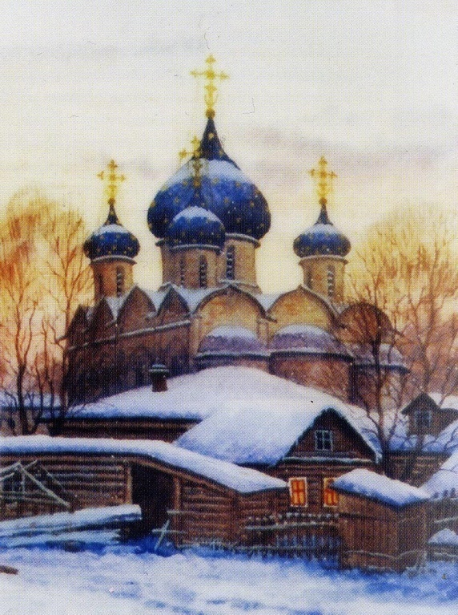
Разработка раздела программы
“О России петь - что стремиться в храм.”
(Критская Е.Д., Сергеева Г.П.)
(2 класс.)
Муниципальное образовательное учреждение
средняя общеобразовательная школа № 69
МУЗЫКА
Выполнила учитель музыки
МОУ СОШ № 69
Фролова Ирина Владимировна.
г. Нижний Новгород
2012 год

Slide 2
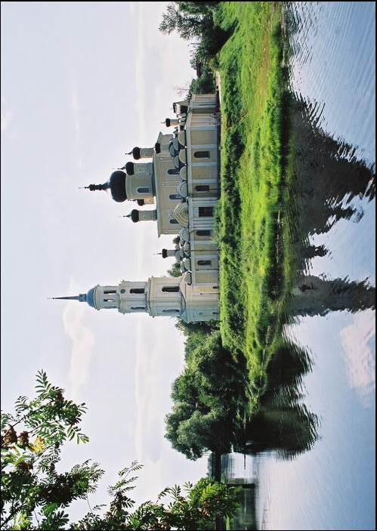
РАЗДЕЛ ПРОГРАММЫ
«О России петь — что стремиться в храм»
Раздел является новым в содержании предмета «Музыка» в общеобразовательной школе. Он посвящен постепенному и очень бережному введению учащихся I—IV классов в художественные образы духовной музыки. На начальном этапе это пьесы из «Детского альбома» П. Чайковского («Утренняя молитва» и «В церкви»), народные песнопения о Рождестве, Сергии Радонежском, колокольные звоны. Иначе говоря, первые музыкальные впечатления, связанные с музыкой религиозной традиции, представлены сочинениями композиторов-классиков, духовным фольклором и только постепенно, по мере накопления музыкально-слуховых впечатлений, вводятся интонации подлинных молитв, звучащих в православном храме.

Slide 3

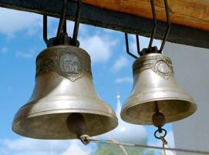
И колокольный звон
на Москве услышишь
на Рождество! Звон то морозный,
Гулкий, степенный.
А то зазвонят колокола, как
тугое серебро, то как бархат
звонный. Все запело на Москве,
Тысяча церквей играет в Рождество.
Такого никогда нигде не услышишь,
Только на Руси!
И.С. Шмелев «Лето Господне»

Slide 4
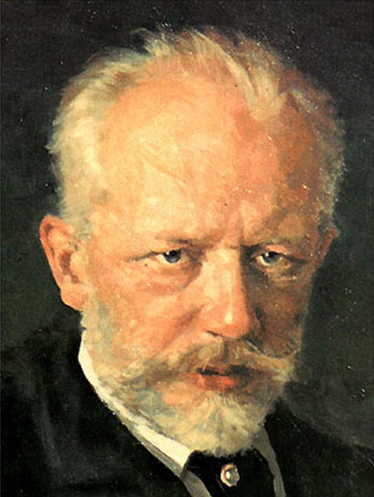
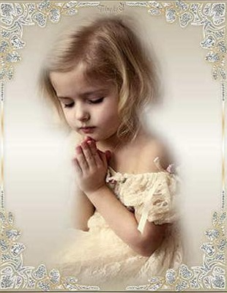
Петр Ильич Чайковский
«Утренняя молитва»

Slide 5
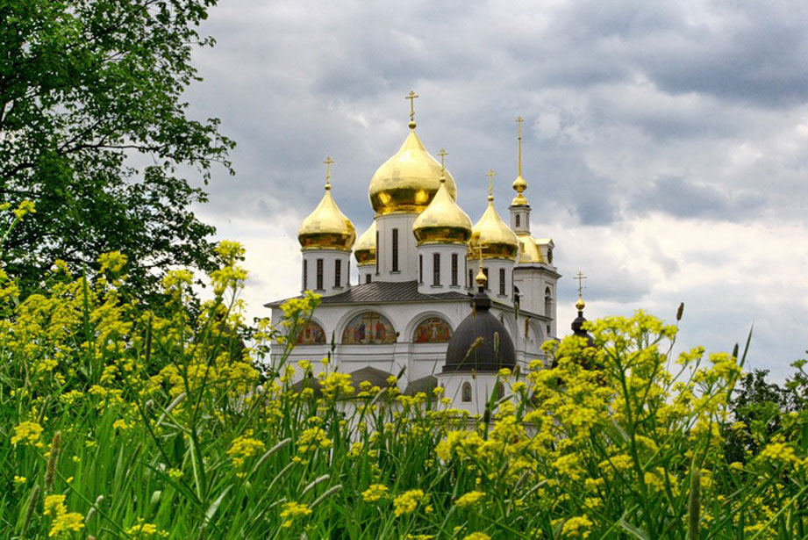
БЛАГОВЕСТ
Колокольный звон перед началом церковной службы

Slide 6


Slide 7
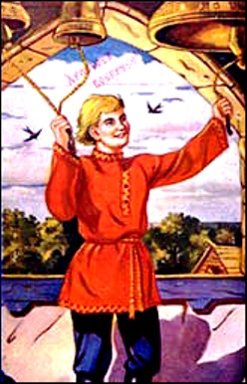
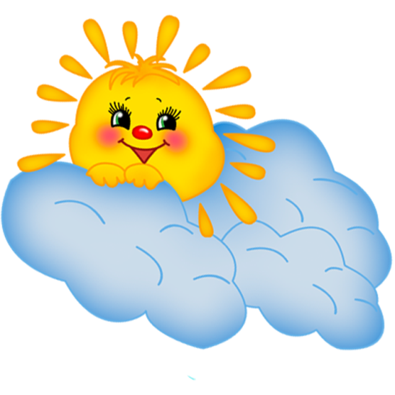
Трезвон
Трезвон – звон во все колокола. (празднично, весело, радостно).

Slide 8
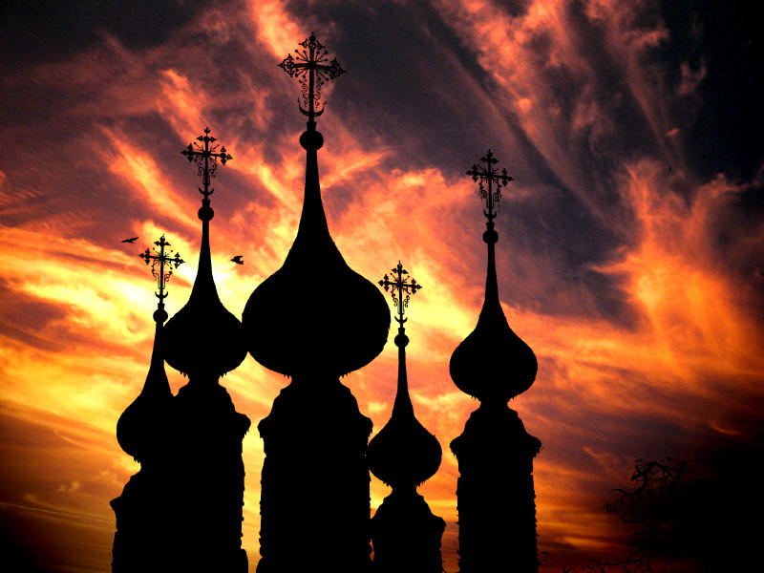
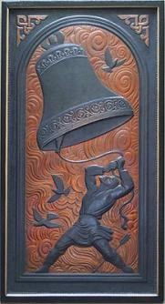
набат
Наба́т — удары в колокола, служащие сигналом к сбору людей в случае пожара или другого бедствия. (Тревожно, мощно)

Slide 9
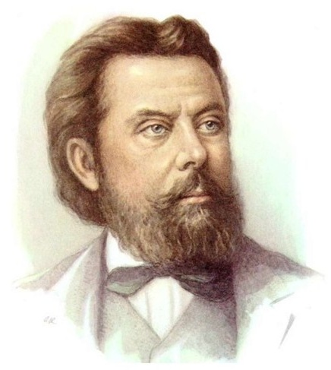
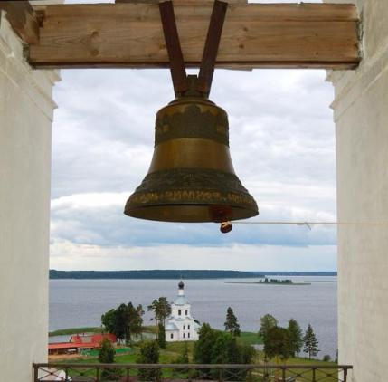
Модест Петрович Мусоргский
Фрагмент из оперы
«Борис Годунов»

Slide 10
Работа с сигнальными
карточками
БЛАГОВЕСТ
ТРЕЗВОН
НАБАТ

Slide 11
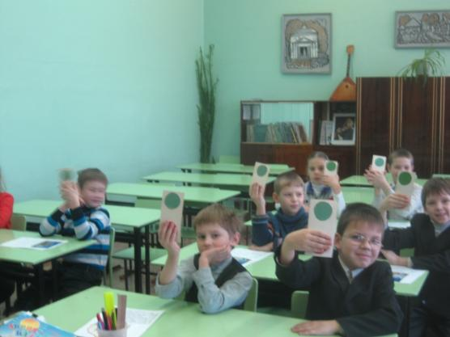
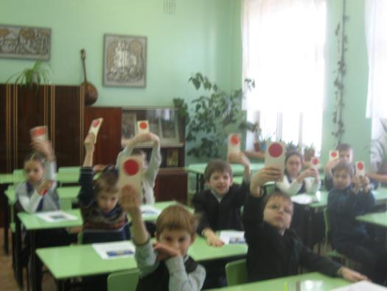

Slide 12
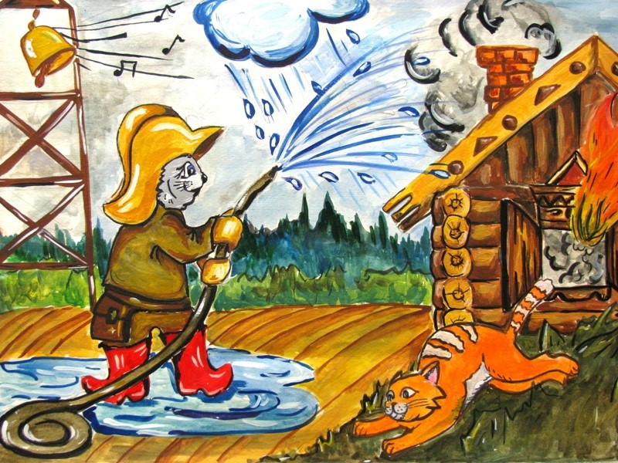


Кошкин дом

Slide 13
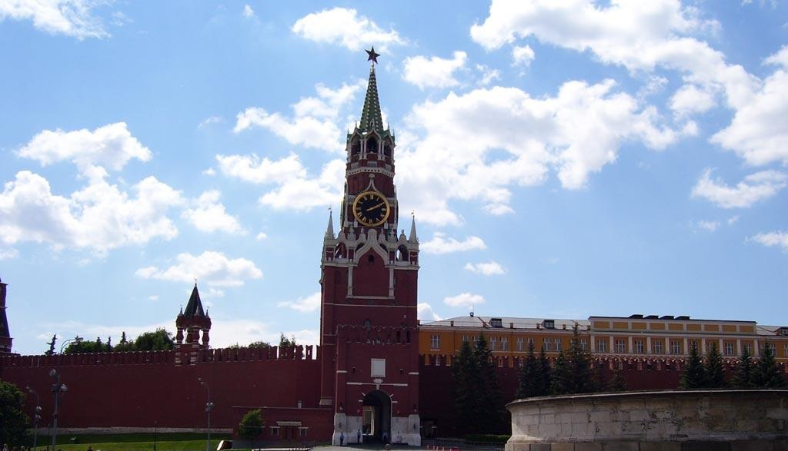
Москва. Кремль.
Спасская башня.
Куранты.
Бьют часы на старой башне,
Провожая день вчерашний
И звонят колокола.
Провожая день вчерашний,
Бьют часы на старой башне.
Будет, будет даль светла.
Припев: Бой часов, как ключик золотой,
Двери утра весело открой.
Окна утра настежь распахни.
Сумрак ночи с улиц прогони.

Slide 14

Итоги урока
Каждый ребенок получает оценку за поэтическую страничку плюс за работу на уроке
Повысился интерес к предмету
Активизация интереса учащихся на уроке
Появился интерес к звонам колоколов, к духовной музыке.

Slide 15

РОЛЬ УЧИТЕЛЯ В УЧЕБНОМ ПРОЦЕССЕ.
Задача учителя – управлять работой учащихся.
По возможности общаться с каждым учеником, помогать слабым, поощрять сильных.
Обязательно контролировать работу учащихся, анализировать и корректировать её.
Создавать комфортную обстановку на уроках.

Slide 16


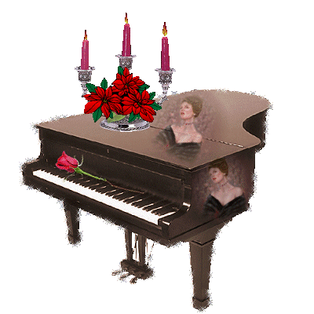



Спасибо за внимание!

